Slide 1
МУНИЦИПАЛЬНОЕ БЮДЖЕТНОЕ ОБЩЕОБРАЗОВАТЕЛЬНОЕ УЧРЕЖДЕНИЕ ЛИЦЕЙ <<№8>> ИССЛЕДОВАТЕЛЬСКИЙ ПРОЕКТ АВАТАРЫ И НИКНЕЙМЫ: ЗАГАДКИ ВИРТУАЛЬНОГО ОБРАЗА ПОДРОСТКОВ
Выполнил:
Ученик 5Б класса
Худашов Богдан Геннадьевич
Руководитель:
Учитель информатики и ИКТ
Сергеева Наталия Николаевна

Slide 2
Тема проекта:
«Аватары и никнеймы: загадки
виртуального образа подростков»
Цель: понять, что означают аватары и никнеймы подростков.
Задачи:
1.Собрать и изучить материал по данной теме.
2.Определить главные принципы аватаров и никнеймов.
3.Сделать вывод.
Гипотеза: подростков выбирают себе средства самовыражения в соответствии со своими увлечениями.

Slide 3
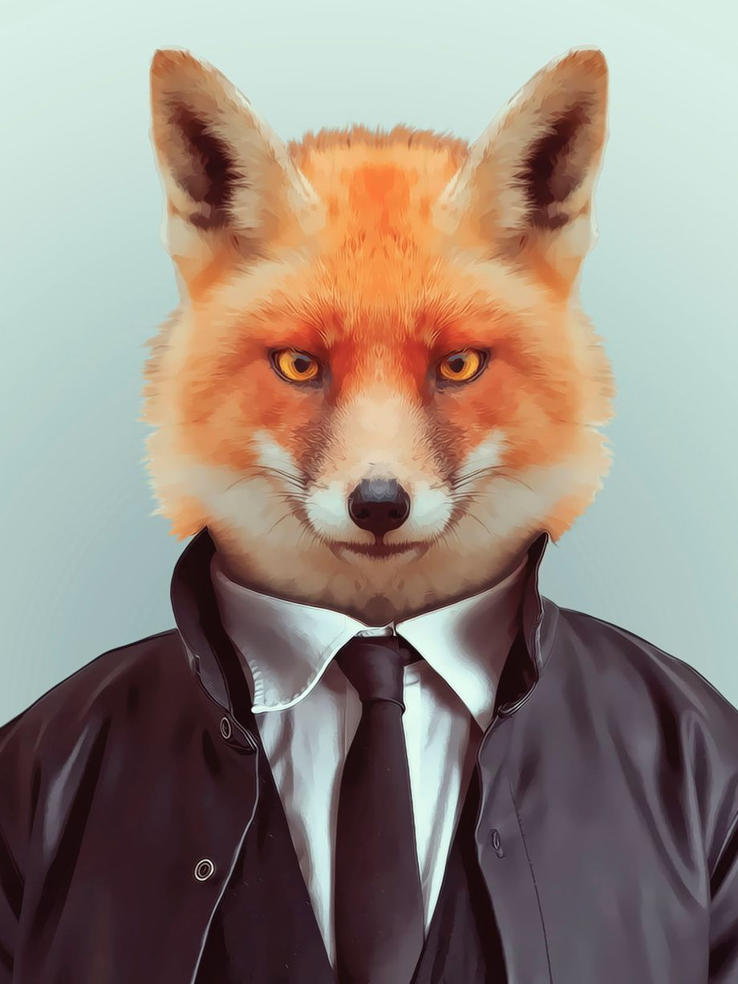
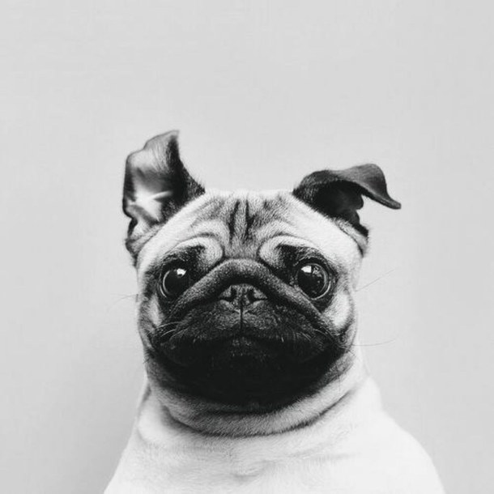
Животные – самые популярные обитатели аватарок.

Slide 4
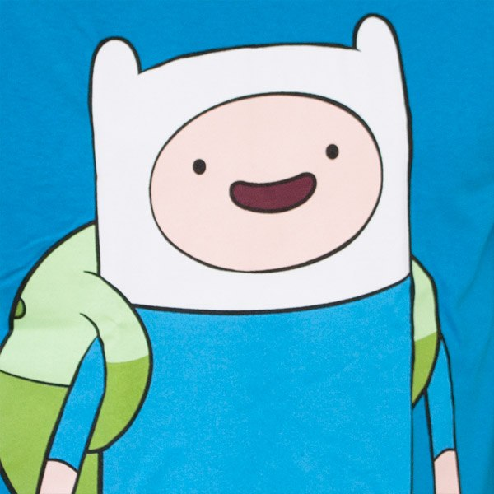
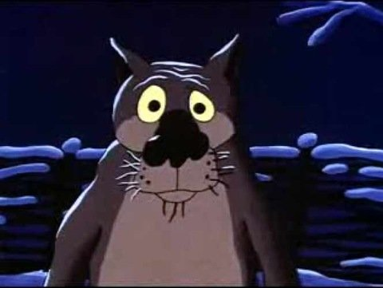
Героев мультсериалов обычно выбирают подростки.

Slide 5
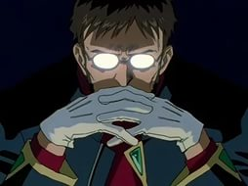
Изображения известных злодеев или откровенно агрессивные аватары предпочитают люди одинокие, легкоранимые, замкнутые.

Slide 6
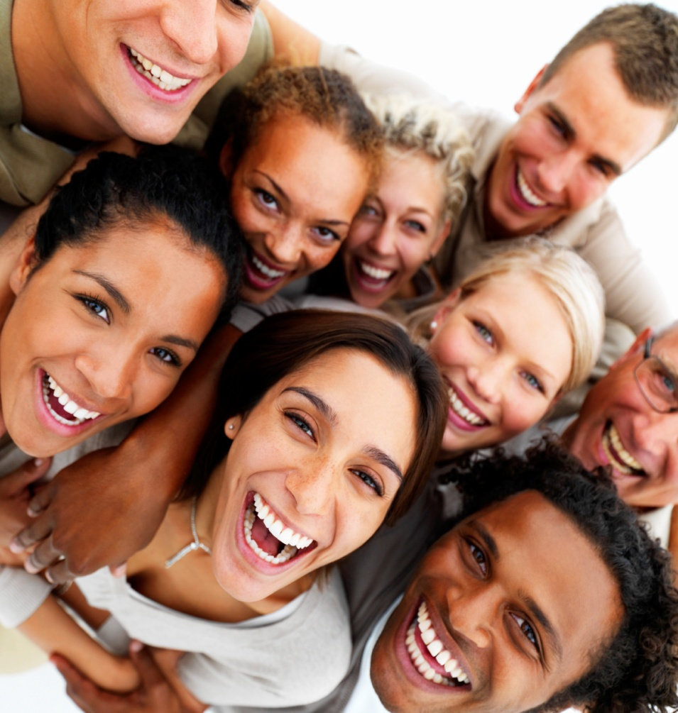
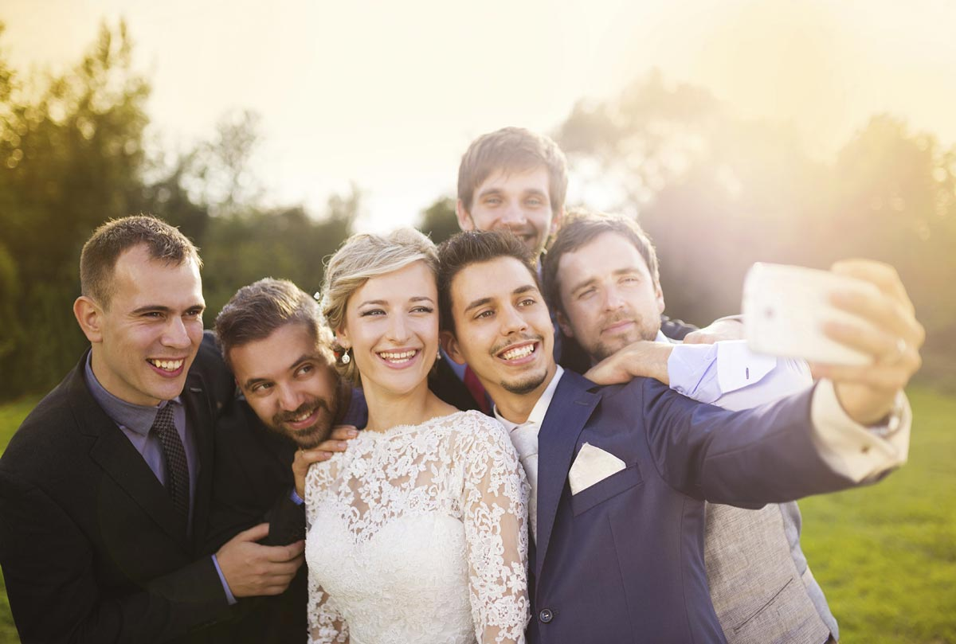
Собственными фотографиями в Сети пользуются люди открытые и откровенные, в любой момент готовые перейти от виртуального общения к реальному.

Slide 7
Принципиальное отсутствие аватара может быть связано с тем, что пользователь – новичок на интернет - ресурсе.

Slide 8
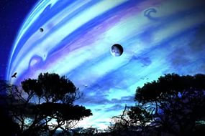
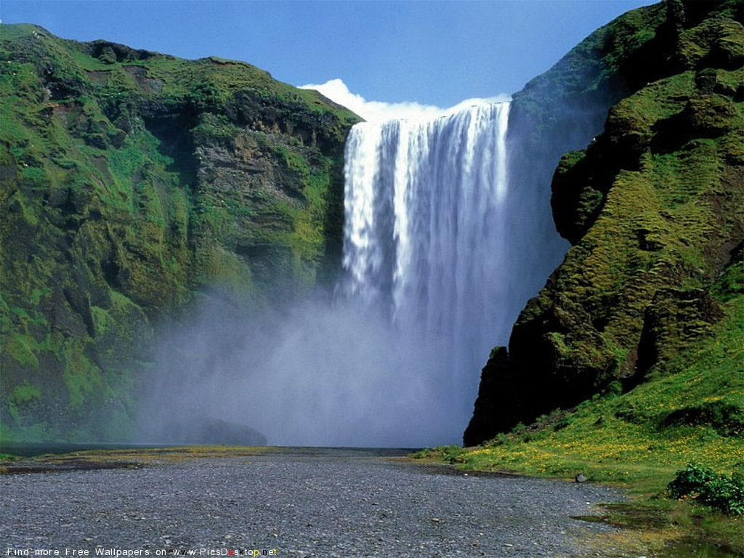
Красивые виды природы, пейзажи или натюрморты на аватаре говорят о нестандартном мышлении, склонности к романтизму, философском складе ума.

Slide 9
Ник из собственного имени, отчества, фамилии может свидетельствовать как о небогатой фантазии или лени, помешавшим придумать оригинальный псевдоним, так и о высокой (или слегка завышенной) самооценке человека.
Ники, связанные с симпатичными представителями растительного и животного мира, говорят о некотором инфантилизме или эмоциональности.
Ники, связанные с какой-либо профессией, чаще бывают продиктованы не профессией пользователя, а его интересом к этой профессии.

Slide 10
Содержащие самокритичную или даже негативную оценку собственной персоны псевдонимы: Толстушка-Хохотушка, Нищий Философ, Деффачка с Косичками, Свинтус, Ночной Обжора выбирают люди, свободные от предрассудков и независимые от мнения окружающих.
Имена известных героев культовых фильмов, мультфильмов, литературных произведений в качестве ника выбирают или когда находят определенное сходство между собой и этим персонажем.

Slide 11
Источники:
http://www.softmixer.com/2011/06/blog-post_6076.htmlым
https://yandex.ru/images/search?text=%D0%B0%D0%B2%D0%B0%D1%82%D0%B0%D1%80%D0%BA%D0%B0%20%D0%B7%D0%BB%D0%BE%D0%B4%D0%B5%D0%B9&img_url=http%3A%2F%2Fpic.rutube.ru%2Fvideo%2Fc8%2F6e%2Fc86ea90cc62e70d653cb93a21575260a.jpg&pos=0&rpt=simage
https://yandex.ru/images/search?text=%D0%B0%D0%B2%D0%B0%D1%82%D0%B0%D1%80%D0%BA%D0%B0%20%D0%BF%D0%B5%D0%B9%D0%B7%D0%B0%D0%B6&img_url=https%3A%2F%2Fimg.chan4chan.com%2Fimg%2F2011-10-01%2F1317450489936.jpg&pos=0&rpt=simage
ttps://yandex.ru/images/search?text=%D0%B0%D0%B2%D0%B0%D1%82%D0%B0%D1%80%D0%BA%D0%B0%20%D1%84%D0%B8%D0%BD%D0%BD&img_url=https%3A%2F%2Fyt3.ggpht.com%2F-xrB2d60mFa0%2FAAAAAAAAAAI%2FAAAAAAAAAAA%2FUQ5aYeriVyk%2Fs900-c-k-no%2Fphoto.jpg&pos=5&rpt=simage
http://konf.lgpu.pro/?page=55 проект

Slide 12
СПАСИБО ЗА ВНИМАНИЕ !

